Slide 1
Форум, секция информатики · 14 октября 2026
Oneiro-OSTIS: автономный агент с памятью в графе знаний
черновик
задача
запись
одобрение
Работа строится вокруг вопроса: какое наблюдение подтверждает каждое действие?
Ступчик Юлиан Владиславович, учащийся 10 класса
Государственное учреждение образования «Дубненская средняя школа имени Андрея Степановича Данилова», Гродненская область
Научный руководитель: Ковалевская Ольга Вячеславовна, учитель информатики
опыт
Гродненская область, 2026
Notes:
Титул.
Кадр: Тема, автор, руководитель и школа — только на этом слайде.
Ответы опроса: 5, 6
Доказательство: docs/forumit-2026/Письмо-в-оргкомитет.md
Ничего, чего нет в этом файле, на слайде не утверждается. Формулировки из приложения C речи на слайдах не используются.

Slide 2
Как устроена работа и роли
Три части системы
Модель предлагает текст и вызовы инструментов
Исполнитель проверяет право на вызов
Память удерживает записи и связи
Внешние инструменты подключаются по MCP: сервер объявляет инструмент и схему аргументов
Менеджер
ведёт разговор и ставит задачу
права на отправку нет
Исследователь
ищет и читает
права на отправку нет
Исполнитель
выполняет и получает право на отправку
роль записана в задаче
Права различаются
каждая роль видит только свои инструменты
граница объявлена в коде
Пакет изменений не вливается сам: одобрение привязано к точному вызову с точными аргументами.
Изменился адресат или текст — человек решает заново. Роль записана в самой задаче, поэтому видно, кто её выполнял.
python/oneiro/tools.py (ROLE_EFFECTS) · python/oneiro/records.py (Approval.covers) · python/oneiro/tasks.py (ROLES)
2
Notes:
Схема ролей.
Кадр: Три части системы и роли с их правами: право на отправку есть у исполнителя, у менеджера его нет.
Ответы опроса: 37, 38, 49, 51, 54, 99
Доказательство: python/oneiro/tools.py (ROLE_EFFECTS), python/oneiro/tasks.py (ROLES), python/oneiro/records.py (Approval.covers)
Ничего, чего нет в этом файле, на слайде не утверждается. Формулировки из приложения C речи на слайдах не используются.

Slide 3
Память: типизированные записи и происхождение
Виды записей
Происхождение записи
сообщение
задача
действие
одобрение
сказал владелец
указание владельца: это утверждение человека
наблюдение
опыт
заметка
курируемый факт
заявила модель
утверждение модели, а не проверенное доказательство
Больше всего мне важны решения и ошибки: по ним видно, как система работала и где ошибалась.
Запись — не строка журнала переписки: у неё есть вид, источник и связи с другими записями.
наблюдал инструмент
наблюдение: то, что видел вызов
проверил результат вызова
проверенный результат, а не обещание
Связи
Задача связана с запуском, запуск — с действием, одобрение — с точным вызовом. По этим связям видно, откуда взялась запись и что за ней последовало.
У каждой записи есть дата создания и дата изменения.
По источнику видно, можно ли опираться на запись.
python/oneiro/records.py (Provenance) · python/oneiro/agent.py (remember → MODEL_CLAIM)
3
Notes:
Память: виды записей и происхождение.
Кадр: Записи разных видов, и у каждой — источник, дата создания и дата изменения.
Ответы опроса: 19, 21, 31, 35
Доказательство: python/oneiro/records.py (Provenance), python/oneiro/agent.py (remember → MODEL_CLAIM)
Ничего, чего нет в этом файле, на слайде не утверждается. Формулировки из приложения C речи на слайдах не используются.

Slide 4
Правка не стирает прежнее значение
Владелец пишет по-русски и по-английски
источник: указание владельца · записан: 2026-10-13 01:29 · изменён: 2026-10-13 01:29
Что делает система
Старая редакция того же факта остаётся рядом — со своей датой и своим источником.
Панель называет, прочитана ли история записей целиком: оборванное чтение не выглядит полным.
Помечается прежняя редакция того же факта. Суждения о совместимости двух разных записей нет: обосновать его система не может, и видимость пометки была бы хуже её отсутствия.
правка
Прежнее значение — остаётся в записи с датой и источником
Владелец пишет по-русски
источник: указание владельца · изменён: 2026-10-13 01:29
Как это проверено: живая проверка записывает факт, правит его и читает раздел обратно — 22 шага, код 0.
Предел курируемой памяти — 2000 символов, и он проверяется до записи: если сохранённое не удаётся прочитать целиком, запись отказывается.
python/oneiro/recall.py (history_complete) · tests/live_memory_check.py — 22 шага, код 0
4
Notes:
Правка не стирает прежнее значение.
Кадр: Прежняя редакция того же факта остаётся со своей датой и своим источником; вся ли история прочитана, панель говорит.
Ответы опроса: 27, 28
Доказательство: python/oneiro/recall.py (history_complete), tests/live_memory_check.py — 22 шага, код 0
Ничего, чего нет в этом файле, на слайде не утверждается. Формулировки из приложения C речи на слайдах не используются.

Slide 5
Что даёт память: два числа сохранённого замера
0,73
верных ответов с памятью
память в типизированном графе
0,06
верных ответов без памяти
тот же вопрос, память отключена
LongMemEval, 50 вопросов, сохранённый прогон; верных ответов — доля клеток, которым судья вынес вердикт.
Слабое место — вопросы про время
Они даются хуже остальных. Это ограничение, а не победа.
Поиск по памяти — по словам и связям
Поиск «по смыслу» — цель, а не сделанное.
~/.openclaw/bench-memory/runs/s-50-2-report.md (сохранённый прогон) · bench/memory/run.py
5
Notes:
Что даёт память: два числа замера.
Кадр: С памятью 0,73, без памяти 0,06 на пятидесяти вопросах; слабое место названо.
Ответы опроса: 22, 24, 25, 30
Доказательство: ~/.openclaw/bench-memory/runs/s-50-2-report.md (сохранённый прогон: 50 вопросов, судья вынес вердикт 49 клеткам графа и 50 — без памяти); bench/memory/run.py
Ничего, чего нет в этом файле, на слайде не утверждается. Формулировки из приложения C речи на слайдах не используются.

Slide 6
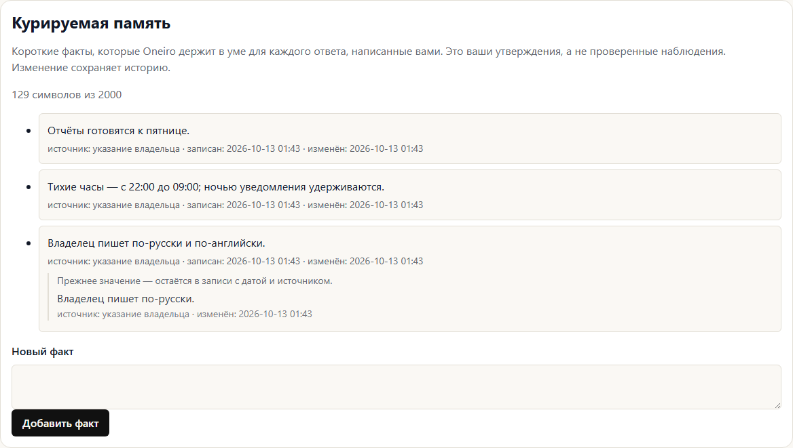
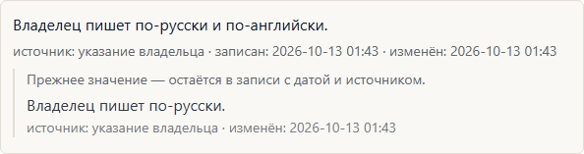
Раздел памяти в панели
Одна запись крупно: источник, даты и прежнее значение правки.
Раздел «Курируемая память» целиком: три факта владельца.
Строка «источник»: это утверждение владельца, а не наблюдение инструмента.
Даты «записан» и «изменён»: когда запись появилась и менялась ли после.
Блок «Прежнее значение»: то, что правка заменила, со своим источником.
Счётчик символов: у курируемой памяти объявлен предел 2000.
docs/forumit-2026/slides/img/ · tests/live_slide_shots.py (отдельный корень данных и отдельный граф)
6
Notes:
Раздел памяти в панели.
Кадр: Кадр панели: три факта владельца, источник, даты, прежнее значение.
Ответы опроса: 32
Доказательство: docs/forumit-2026/slides/img/ru-memory-facts.png (снят tests/live_slide_shots.py на отдельном корне данных и отдельном графе)
Ничего, чего нет в этом файле, на слайде не утверждается. Формулировки из приложения C речи на слайдах не используются.

Slide 7
Автономность: границы записаны в коде
Пакеты не вливаются сами
Изменение проходит шлюз; применение и откат — отдельные записанные действия.
Одобрение привязано к точным аргументам
Человек разрешает не намерение, а конкретный вызов.
1
2
Правила и записи меняет человек
Агент не трогает свои данные — правила и записи меняет человек.
Инструменты MCP объявляют схему
Нет обязательного поля — отказ с причиной, а не догадка.
3
4
Остановить может человек и его правила
Право на эффект объявлено ролью и настройкой разрешений.
Изоляция контейнерная, не машинная
Docker и WSL2; изоляция уровня отдельной машины — цель, и она названа целью.
5
6
Система работает сама в пределах настроенных правил и останавливается там, где нужно решение человека.
python/oneiro/tools.py (arguments_digest) · python/oneiro/records.py (Approval) · python/oneiro/web.py (/api/settings)
7
Notes:
Автономность: границы записаны в коде.
Кадр: Текстом, без схемы: пакеты не вливаются сами, одобрение привязано к точному вызову, изоляция контейнерная.
Ответы опроса: 38, 45, 47, 48, 51, 54
Доказательство: python/oneiro/tools.py (arguments_digest), python/oneiro/records.py (Approval), python/oneiro/web.py (/api/settings), python/oneiro/office_env.py, docker-compose.yml
Ничего, чего нет в этом файле, на слайде не утверждается. Формулировки из приложения C речи на слайдах не используются.

Slide 8
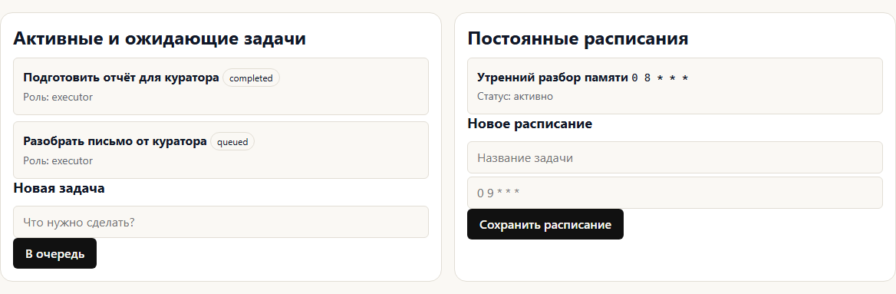
Журнал организации
Экран задач панели: две задачи с ролями и состояниями и постоянное расписание с cron. Кадр снят tests/live_slide_shots.py.
Роль записана в задаче, поэтому видно, кто её выполнял.
Расписание — запись в памяти, а не строка настроек: оно переживает перезапуск.
Задача по расписанию идёт в ту же очередь и проходит те же ограничения.
Интервалы и расписание задаёт человек — система не выбирает их сама.
docs/forumit-2026/slides/img/ru-tasks-journal.png · python/oneiro/tasks.py · python/oneiro/schedule.py
8
Notes:
Журнал организации.
Кадр: Кадр панели: две задачи с ролями и состояниями и постоянное расписание с cron.
Ответы опроса: 43
Доказательство: docs/forumit-2026/slides/img/ru-tasks-journal.png (снят tests/live_slide_shots.py); python/oneiro/tasks.py, python/oneiro/schedule.py
Ничего, чего нет в этом файле, на слайде не утверждается. Формулировки из приложения C речи на слайдах не используются.

Slide 9
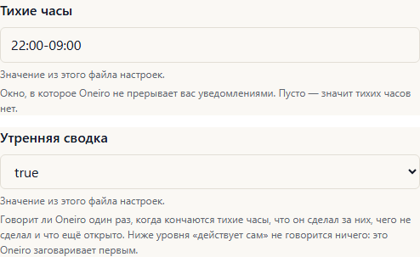
Проактивность: расписание и тишина
Работа в фоне по расписанию: интервалы и время задаёт человек.
Тихие часы 22:00-09:00: работа идёт, уведомления удерживаются, а не приходят ночью по одному.
Утром — один разбор: что завершено, что ждёт решения, где был отказ.
Если человек не ответил, напоминание приходит один раз — не бесконечно.
Разбор и напоминание решает тот же тик, что и расписание: второго таймера нет.
Система не молчит до конца: она либо делает, либо говорит, что не смогла.
Фрагмент раздела «Инициатива» крупно: тихие часы со значением и объяснением и утренняя сводка. Раздел целиком — img/ru-initiative.png.
python/oneiro/proactive.py · python/oneiro/schedule.py (tick) · tests/live_proactive_check.py — 23 шага, код 0
9
Notes:
Проактивность: расписание и тишина.
Кадр: Расписание, тихие часы 22:00-09:00, один утренний разбор и одно повторное напоминание — на одном тике.
Ответы опроса: 57, 58, 63, 65, 66, 67, 71, 73, 75
Доказательство: python/oneiro/proactive.py, python/oneiro/schedule.py (tick), tests/live_proactive_check.py — 23 шага, код 0 (лог _tmp/recheck-20261013/live-proactive.log); docs/forumit-2026/slides/img/ru-initiative.png
Ничего, чего нет в этом файле, на слайде не утверждается. Формулировки из приложения C речи на слайдах не используются.

Slide 10
Самоулучшение: механизм отказа
1
2
3
Повтор только по записи
Три повтора на задачу
Шлюз, применение, откат
Эпизод повторяется там, где решение уже наблюдалось. Где решения нет, эпизод обрывается, а покрытие показывается числом.
Кандидатов сравнивают на настоящих запусках: одиночный запуск легко попадает на хорошую сторону случайности.
Новое поведение не применяется само. Применение и откат — отдельные записанные действия, утверждает изменение человек.
Масштаб механизма измерен: семь контрольных политик, написанных вручную, оценили по записям и измерили на запусках.
Оценка судьи разошлась с замером от −43 % до +26 % — поэтому кандидатов сравнивают запусками, а не оценкой.
docs/harness.md (Judge calibration) · harness/policy.py (VARIANTS) · python/oneiro/dream/gate.py
10
Notes:
Самоулучшение: механизм отказа.
Кадр: Три правила: повтор только по наблюдаемому решению, три повтора на задачу, шлюз с отдельным применением и откатом.
Ответы опроса: 80, 83, 86, 88, 93
Доказательство: docs/harness.md (Judge calibration), harness/policy.py (VARIANTS), python/oneiro/dream/gate.py, python/oneiro/dream/measure.py
Ничего, чего нет в этом файле, на слайде не утверждается. Формулировки из приложения C речи на слайдах не используются.

Slide 11
Отклонённый кандидат: одно число
4589,8 против 4583,0
на 0,15 % дороже контроля
Разница не вышла за шум: beyond_noise — false.
Кандидат отклонён. Это и есть полезный результат: система отказалась от изменения, которое выглядело разумным, но не подтвердилось.
Ускорения и экономии не обещаю: в замере их нет.
docs/O8-2026-10-12.md, строки 119-130 и 241 · payload _tmp/o8-live6-payload.json
11
Notes:
Отклонённый кандидат: одно число.
Кадр: 4589,8 против 4583,0 — на 0,15 % дороже, разница не вышла за шум, изменение отклонено.
Ответы опроса: 78
Доказательство: docs/O8-2026-10-12.md, строки 119-130 и 241; payload _tmp/o8-live6-payload.json
Ничего, чего нет в этом файле, на слайде не утверждается. Формулировки из приложения C речи на слайдах не используются.

Slide 12
Что дальше
Поиск по смыслу по памяти
Сегодня поиск токенный: по словам и связям. Семантический поиск — следующая работа.
Изоляция уровня отдельной машины
Сейчас изоляция контейнерная. Границу обеспечивает Docker и WSL2.
Больше повторов в замерах
Чтобы экономия подтверждалась на нескольких наборах задач, а не на одном.
Отказ уже работает: следующий шаг — масштаб измерения.
Для меня главный вывод — не набор возможностей, а понятные границы уверенности: система различает намерение, разрешение, исполнение и подтверждение. По этому различию человек доверяет результату ровно настолько, насколько он проверен.
docs/TALK-RU-2026-10-13.md, раздел 9 · docs/ACCEPTANCE-REPORT.md (границы)
12
Notes:
Что дальше.
Кадр: Поиск по смыслу, изоляция уровня отдельной машины, больше повторов в замерах.
Ответы опроса: 13, 91, 94
Доказательство: docs/TALK-RU-2026-10-13.md, раздел 9; docs/ACCEPTANCE-REPORT.md (границы)
Ничего, чего нет в этом файле, на слайде не утверждается. Формулировки из приложения C речи на слайдах не используются.

Slide 13
Ссылка на исходный код
github.com/youlianvr/oneiro-ostis
роли
память
Прогон показа — scripts/forum-demo.py
Живые проверки — tests/live_*.py: вебхук, черновики, память, проактивность, офисная среда
Речь, план и доказательства — docs/forumit-2026/
замеры
проверки
Спасибо.
Готов ответить на вопросы: что показано, чего ещё нет и почему.
Репозиторий открыт: проверено 2026-10-13 (api.github.com/repos/youlianvr/oneiro-ostis → HTTP 200)
13
Notes:
Ссылка на исходный код.
Кадр: Ссылка на репозиторий в последнем слайде и то, что в нём лежит.
Ответы опроса: 14, 96, 100
Доказательство: репозиторий открыт (проверено 2026-10-13: api.github.com/repos/youlianvr/oneiro-ostis → HTTP 200)
Ничего, чего нет в этом файле, на слайде не утверждается. Формулировки из приложения C речи на слайдах не используются.

